Slide 1
Spôsoby rozmnožovania organizmov
Mgr. Ivana Sokolská

Slide 2
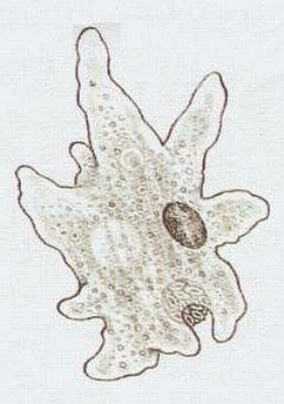
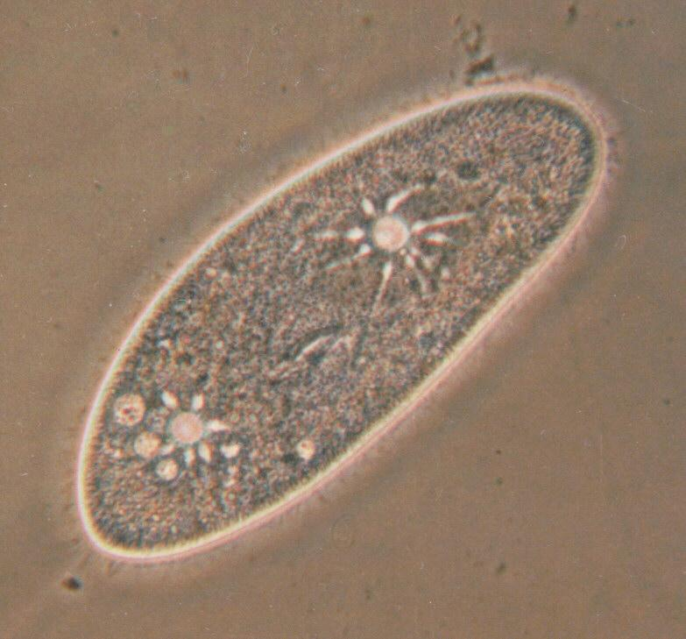
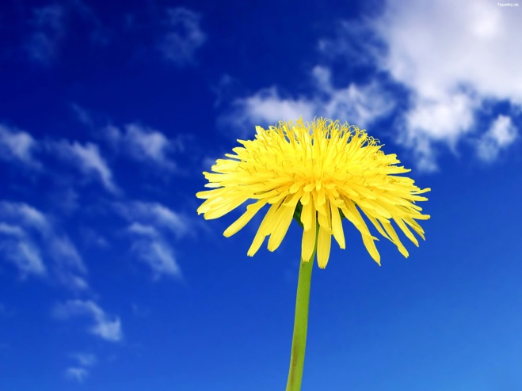
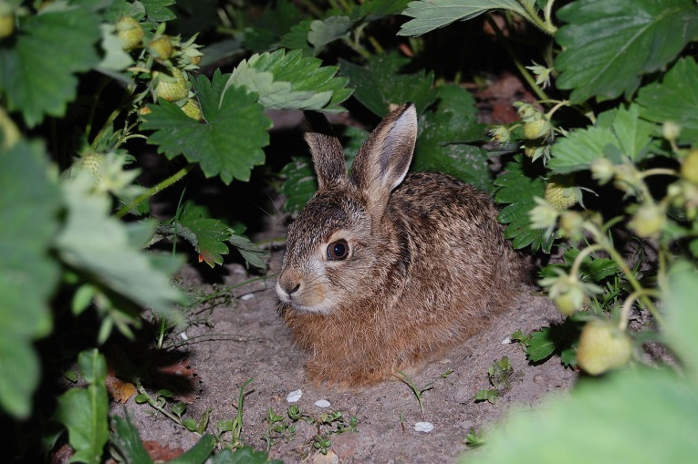

Slide 3
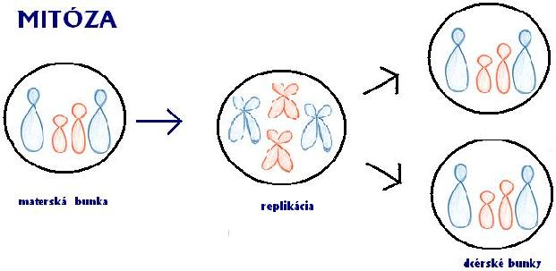
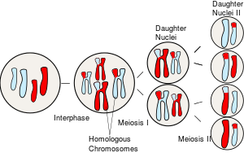
1-bunkové o.

Slide 4
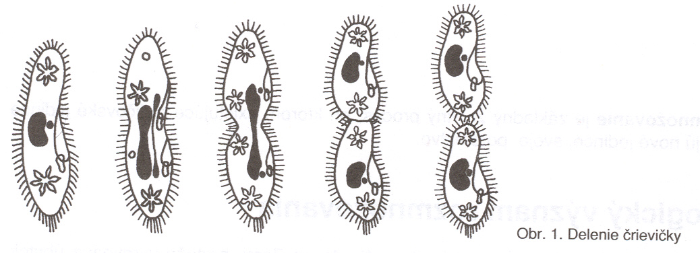
Priečne delenie

Slide 5
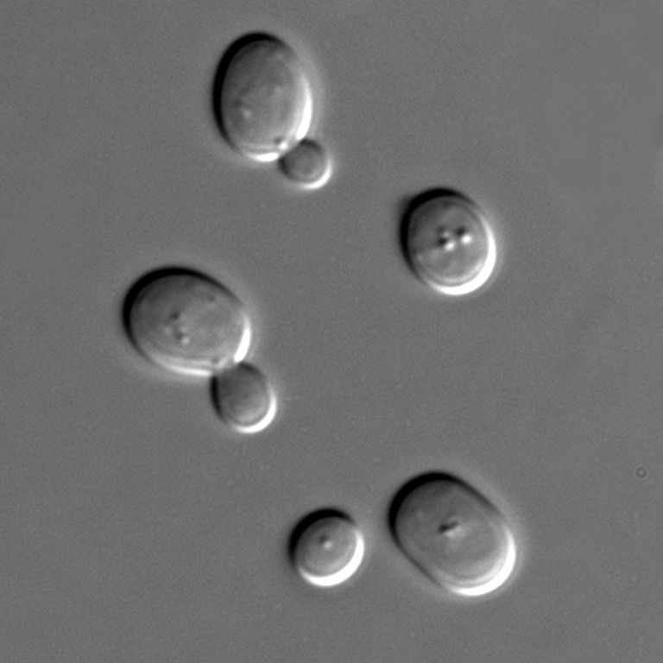

Slide 6
Rastlinná a živočíšna ríša
nepohlavné
pohlavné

Slide 7
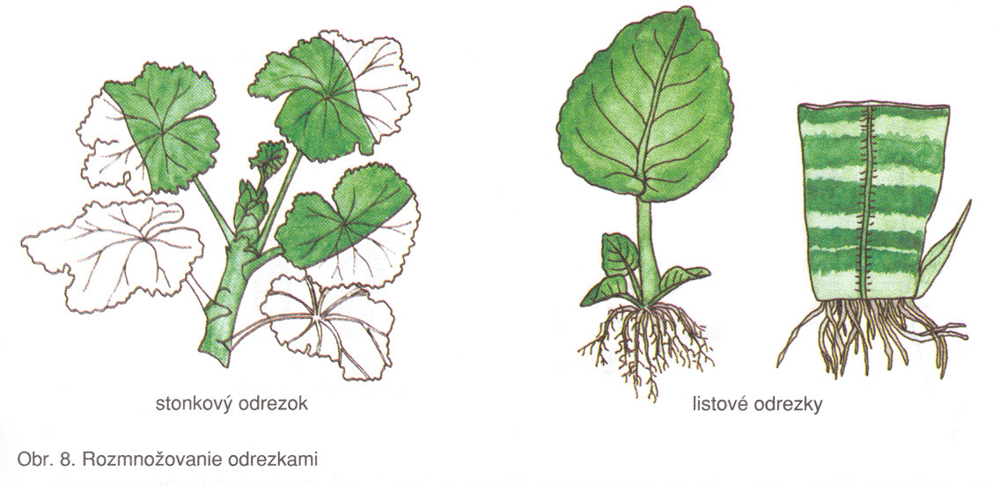
Nepohlavné r.
Nový jedinec vzniká z ............ buniek ......... organizmu
Pri tomto rozmnožovaní sa zachovávajú ................
Tento typ rozmnožovania je rozšírený najmä v ríši .......

